Slide 1
Organicemos nuestra semana de lenguaje
Desde el 30 de marzo a 03 de abril

Slide 2
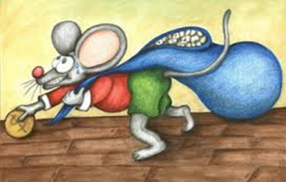
Lunes
Revisaremos guía n°02
Texto; la oruga y el caracol
Martes.
Revisaremos guía n°03
Información implícita
Jueves
Trabajo autónomo de fluidez lectora
Miércoles
Clase n°04
Vocabulario en contexto
Viernes envían video o audio de lectura
(pueden escoger un texto del cuadernillo de fluidez )

